Slide 1
Enrutador Blazor

Slide 2
Uso del componente enrutador de Blazor
Sistema de enrutamiento en Blazor
Control de la navegación en la aplicación
Resolución de problemas de navegación

Slide 3
Uso de plantillas de ruta en el enrutamiento de Blazor
http://www.contoso.com/pizzas/margherita?extratopping=pineapple

Slide 4
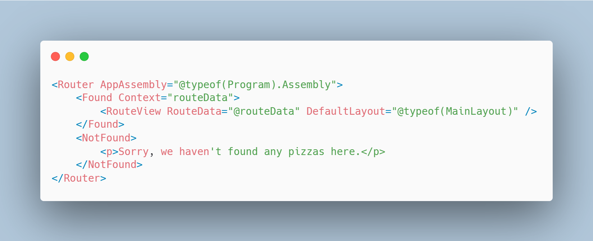
Uso de plantillas de ruta

Slide 5
Obtención de información de ubicación y navegación en Blazor
http://www.contoso.com/pizzas/margherita/?extratopping=pineapple.
El URI completo actual, como http://www.contoso.com/pizzas/margherita?extratopping=pineapple.
El URI base, como http://www.contoso.com/.
La ruta de acceso relativa base, como pizzas/margherita.
La cadena de consulta, como ?extratopping=pineapple.

Slide 6
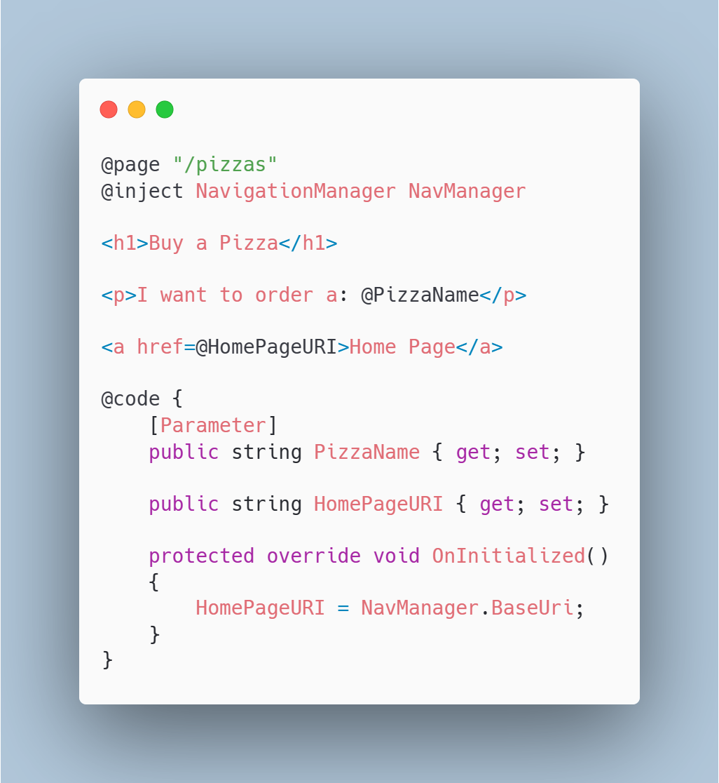
NavigationManager

Slide 7
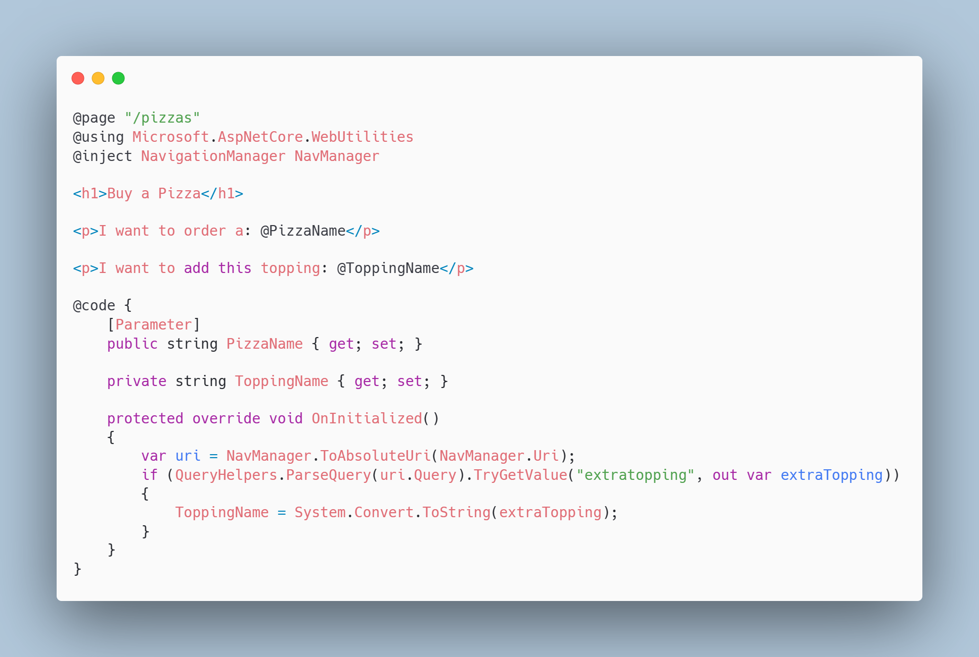
QueryHelpers

Slide 8
Layouts en Blazor
Componentes de diseño
Reutilización de elementos de interfaz de usuario
Ventajas de utilizar diseños

Slide 9
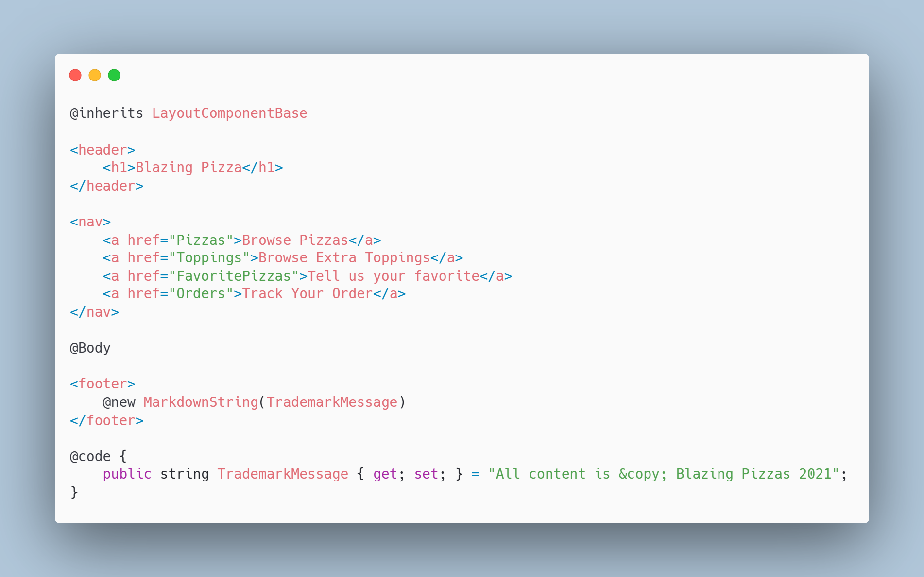
Creación de Layout

